Slide 1

BÁO CÁO
ĐỒ ÁN CƠ SỠ NGHÀNH
ĐỀ TÀI:
Tìm hiểu và cài đặt
THUẬT TOÁN HEURISTIC
GVHD:Thầy Nguyễn Nhứt Lam
Sinh viên thực hiện: Nguyễn Văn Vửng

Slide 2

LÝ DO CHỌN ĐỀ TÀI

Slide 3


I – GIỚI THIỆU TỔNG QUAN
VỀ TÌM KIẾM

Slide 4
THUẬT TOÁN HEURISTIC
Là một phương pháp giải quyết vấn đề dựa trên các quy tắc và ước tính đơn giản để nhanh chóng tìm ra giải pháp, mặc dù không thể đảm bảo độ chính xác tuyệt đối. Thay vì xem xét tất cả các khả năng, các thuật toán heuristic tập trung vào việc lựa chọn những con đường tối ưu nhất.

Slide 5
II – NGHIÊN CỨU LÝ THUYẾT
THUẬT TOÁN TÌM KIẾM THEO CHIỀU RỘNG BFS
BREADTH FIRST SEARCH
THUẬT TOÁN TÌM KIẾM THEO CHIỀU SÂU DFS
DEPTH FIRST SEARCH

Slide 6
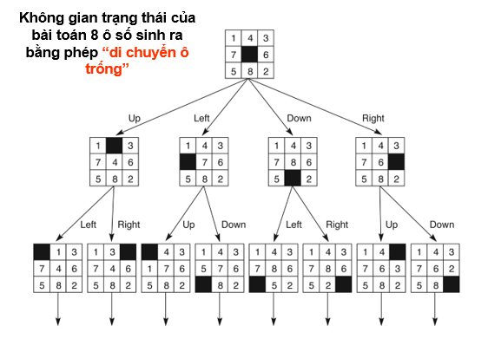
TỔNG QUAN VỀ TÌM KIẾM
Định nghĩa tìm kiếm là gì ?
Không gian trạng thái là gì ?
Biểu diễn các bài toán trong không gian trạng thái
Tìm kiếm là một thuật toán lấy đầu vào là một bài toán trả về kết quả là một lời giải cho bài toán đó sau khi cân nhắc hàng loạt giời giải có thể có.
Không gian trạng thái trong tìm kiếm là tập hợp tất cả các trạng thái có thể có của bài toán và các trạng thái mới được sinh ra sau khi thực hiện các toán tử chuyển trạng thái. Không gian trạng thái trong tìm kiếm được biểu diễn bởi cây đồ thị

Slide 7
DFS
BFS
BREADTH FIRST SEARCH
DEPTH FIRST SEARCH

Slide 8
THUẬT TOÁN TÌM KIẾM
HEURISTIC

Slide 9
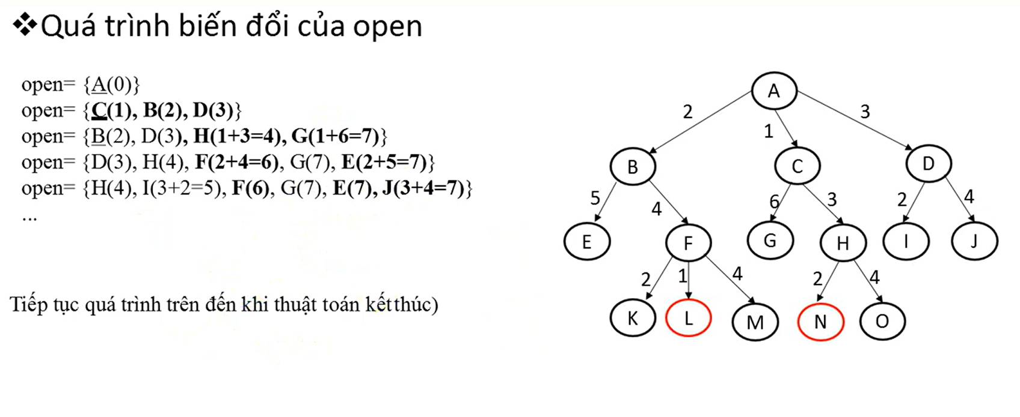
I - THUẬT TOÁN TÌM KIẾM
Giải thích thuật toán:
1. Cho đỉnh xuất phát vào open
2. Nếu open rỗng thì tìm kiếm thất bại, kết thúc việc tìm kiếm
3. Lấy đỉnh đầu trong open ra và gọi đó là O. Cho O vào closed
4. Nếu O là đỉnh đích thì tìm kiếm thành công, kết thúc việc tìm kiếm.
5. Tìm tất cả các đỉnh con của O không thuộc open và closed cho vào open theo thứ tự tăng dần về khoản cách từ đỉnh xuất phát
6. Quay lại bước 2
HEURISTIC
Khi một bài toán có nhiều nghiệm thì thường chọn những phương án có “chi phí thấp nhất”, với các thuật toán tìm kiếm mù như BFS và DFS thì không đảm bảo được tối ưu cho bài toán “chi phí thấp nhất”. Nên UCS đảm bảo được cho bài toán “Chi phí thấp nhất”
Uniform Cost Search

Slide 10
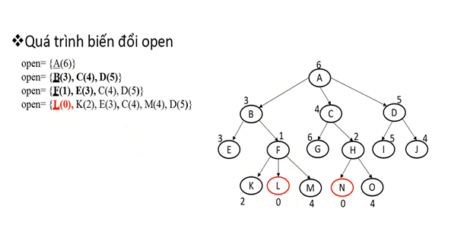
I - THUẬT TOÁN TÌM KIẾM
Giải thích thuật toán:
1. Cho đỉnh xuất phát vào open
2. Nếu open rỗng thì tìm kiếm thất bại, kết thúc việc tìm kiếm
3. Lấy đỉnh đầu trong open ra và gọi đó là O. Cho O vào closed
4. Nếu O là đỉnh đích thì tìm kiếm thành công, kết thúc việc tìm kiếm.
5. Tìm tất cả các đỉnh con của O không thuộc open và closed cho vào open theo thứ tự tăng dần về khoản cách ước lượng đến đích
6. Quay lại bước 2
HEURISTIC
Thuật toán Best First Search tương đương với tìm kiếm theo chiều rộng cộng them một hàm đánh giá. Các trạng thái có giá trị nhất định thông qua hàm đánh giá, việc lựa chọn trạng thái nào để tiếp tục cũng được dựa trên hàm đánh giá.
Thuật toán BFS được cài đặt dựa trên hang đợi ưu tiên (priority queue)
Best first Search

Slide 11
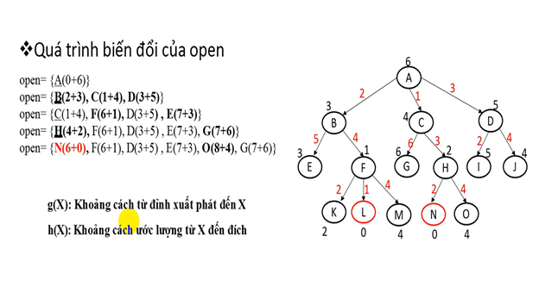
I - THUẬT TOÁN TÌM KIẾM
Giải thích thuật toán:
1. Cho đỉnh xuất phát vào open
2. Nếu open rỗng thì tìm kiếm thất bại, kết thúc việc tìm kiếm
3. Lấy đỉnh đầu trong open ra và gọi đó là O. Cho O vào closed
4. Nếu O là đỉnh đích thì tìm kiếm thành công, kết thúc việc tìm kiếm.
5. Tìm tất cả các đỉnh con của O không thuộc open và closed theo thứ tự tang dần đối với hàm f(x) = g(x) + h(x)
6. Quay lại bước 2
HEURISTIC
Thuật toán A Star là sự kết hợp giữa Uniform Cost Search và Best First Search nhằm tang hiệu quả tìm kiếm
Thuật toán A* sử dụng hàm đánh giá là tổng của hai hàm g(x) và h(x), trong đó: g(x) là khoảng cách từ đỉnh xuất phát đến đỉnh đang xét và h(x) là khoảng cách từ đỉnh đang xét đến đỉnh đích
A star search algorithm

Slide 12
III – THỰC HIỆN HÓA
NGHIÊN CỨU

Slide 13
IV – KẾT LUẬN
VÀ HƯỚNG PHÁT TRIỂN

Slide 14
CẢM ƠN CÁC THẦY ĐÃ LẮNG NGHE

